Slide 1
Pitch Control
Erik Pahor, Januar 2024

Slide 2
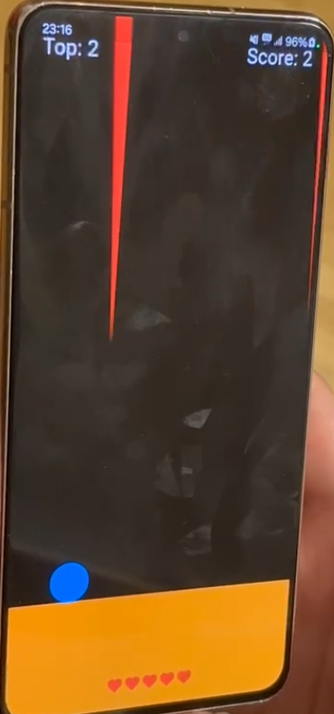
Opis projekta
Mobilna igra v Flutterju, kjer igralec z višino svojega glasu nadzira premikanje žogice.
Uporaba zaznavanja tona glasu za pretvorbo frekvence v pozicijo na zaslonu.
Izogibanje premikajočim se oviram, ki se pomikajo z desne proti levi.

Slide 3
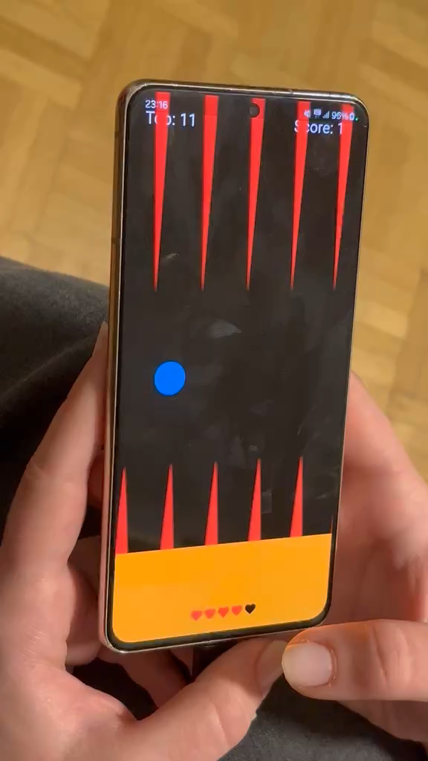
Glas nadzira premikanje žogice
zaznavanja tona glasu za pretvorbo frekvence v pozicijo na zaslonu

Slide 4
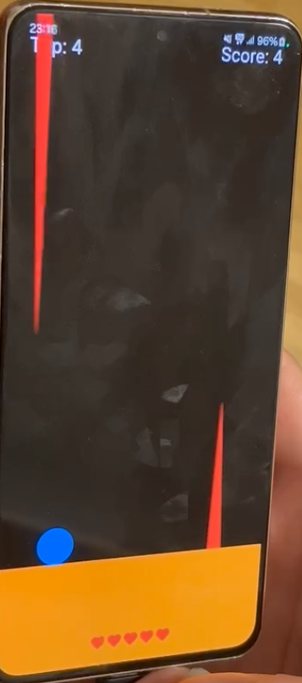
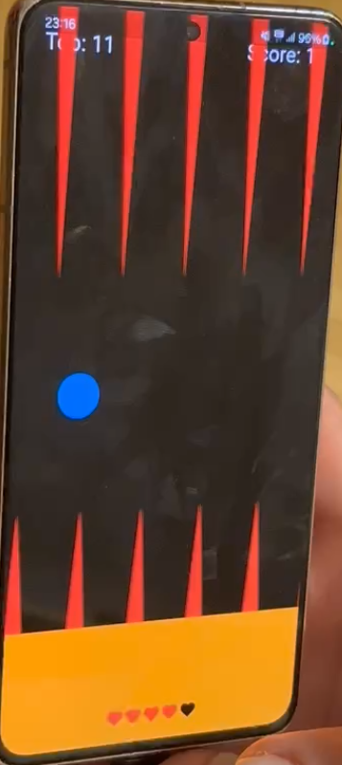
Izogibanje različnim oviram
Izogibanje premikajočim se oviram, ki se pomikajo z desne proti levi.

Slide 5
Beleženje življenj in točk
Igralec ima 5 življenj s katerimi ima možnosti odpraviti napake pri igranju
Beleženje trenutnih točk in maksimalnih doseženih v eni igri

Slide 6
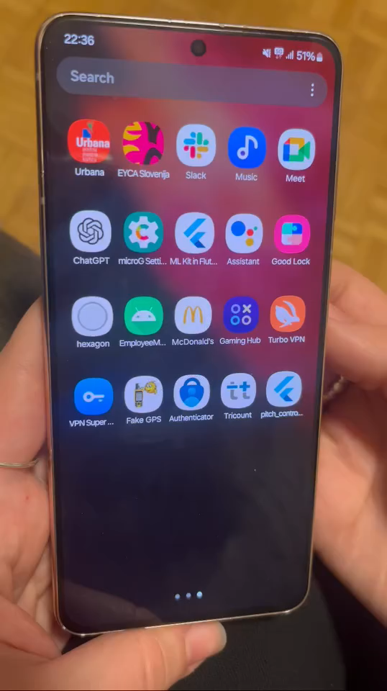
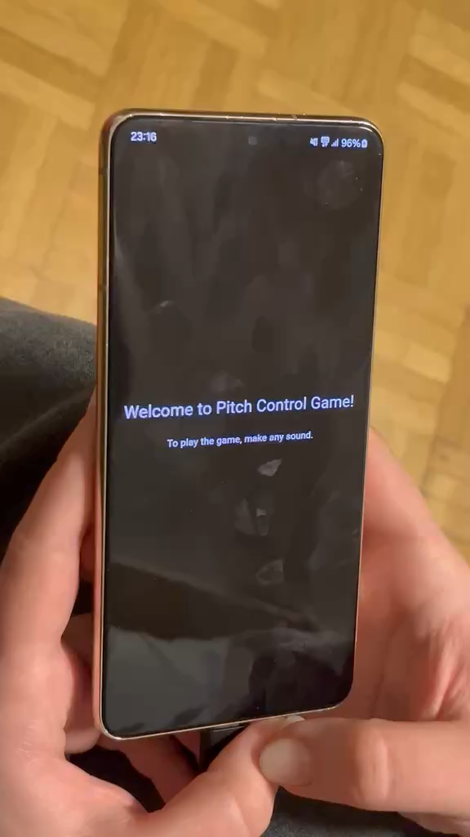
Pregled napredka

Slide 7
Doseženi cilji projekta
Razviti interaktivno in zabavno igro, ki uporablja glas kot način nadzora.
Implementirati natančno zaznavanje tona, ki bo omogočalo gladko igranje.
Ustvariti različne ovire z različnimi višinami, ki zahtevajo ustrezne tone za premagovanje.
Zagotavljanje tekočega premikanja žogice in ovir za dobro uporabniško izkušnjo.
Mehanika trka, ki ob trčenju ovire igralca odrine nazaj, da mu omogoči ponovno možnost premagovanja ovire

Slide 8
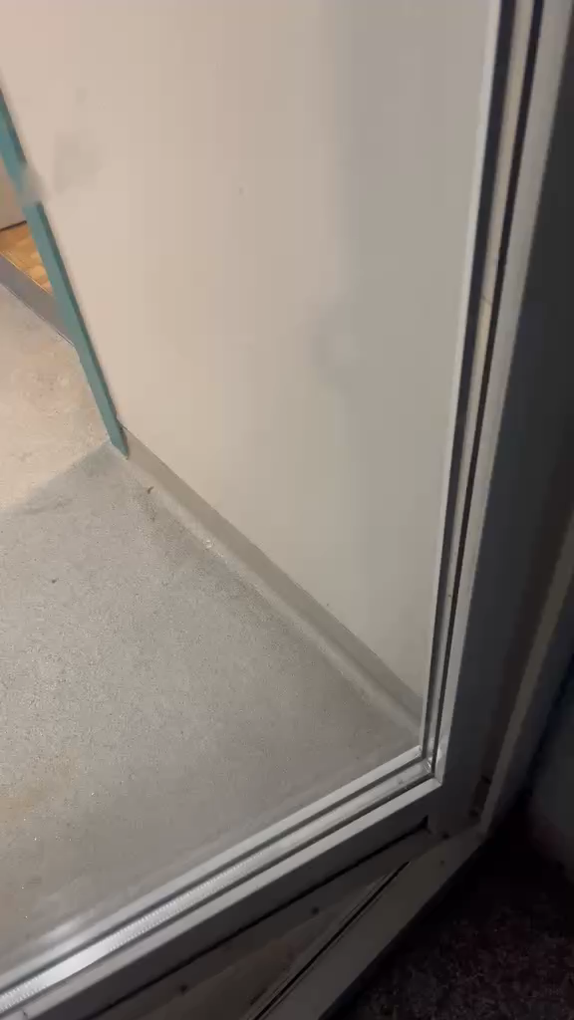
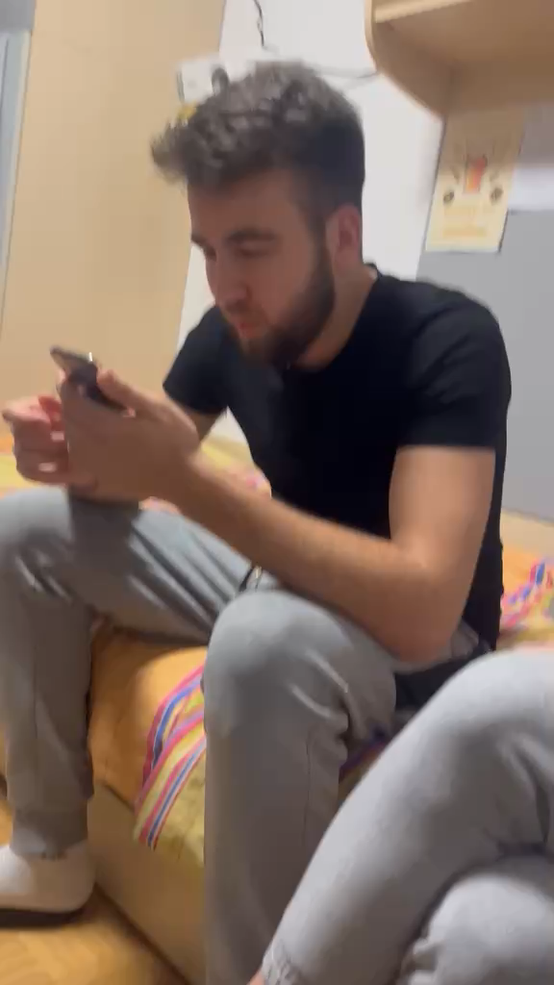
Trial and error bloopers

